Slide 2
Tìm lời giải cho câu đố sau:
Tôi từ trời xuống
Tôi cho nước uống
Cho ruộng dễ cày
Cho đầy dòng sông
Cho lòng đất mát.
(Tôi là gì?)

Slide 3
Thứ …….. ngày ....... tháng….năm.....
Hương Thảo – Zalo 0972115126

Slide 4
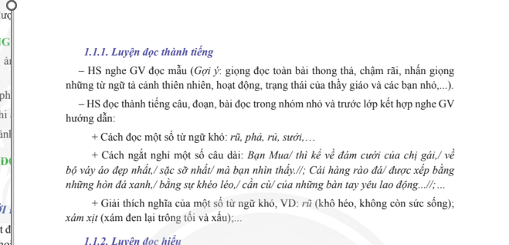

Slide 5
Mắt dõi
Tay dò
Tai nghe

Slide 6
Mây đen lũ lượt
Kéo về chiều nay
Mặt trời lật đật
Chui vào trong mây.
Bà xỏ kim khâu
Chị ngồi đọc sách
Mẹ làm bánh khoai
Lửa reo tí tách.
Gió reo gió hát
Giọng trầm giọng cao
Chớp dồn tiếng sấm
Chạy trong mưa rào.
Bà xỏ kim khâu
Chị ngồi đọc sách
Mẹ làm bánh khoai
Lửa reo tí tách.
Chỉ thương bác ếch
Lặn lội trong mưa
Xem từng cụm lúa
Phất cờ lên chưa.
(Trần Tâm)

Slide 7
lũ lượt
cụm lúa
lật đật
xỏ kim
nặng hạt
lửa reo

Slide 8
Chớp đông/ chớp tây//
Giọng trầm/ giọng cao//
Chớp dồn tiếng sấm//
Chạy trong mưa rào.//

Slide 9
1
Mây đen lũ lượt
Kéo về chiều nay
Mặt trời lật đật
Chui vào trong mây.
Bà xỏ kim khâu
Chị ngồi đọc sách
Mẹ làm bánh khoai
Lửa reo tí tách.
Gió reo gió hát
Giọng trầm giọng cao
Chớp dồn tiếng sấm
Chạy trong mưa rào.
Bà xỏ kim khâu
Chị ngồi đọc sách
Mẹ làm bánh khoai
Lửa reo tí tách.
Chỉ thương bác ếch
Lặn lội trong mưa
Xem từng cụm lúa
Phất cờ lên chưa.
4
2
5
(Trần Tâm)
3

Slide 10
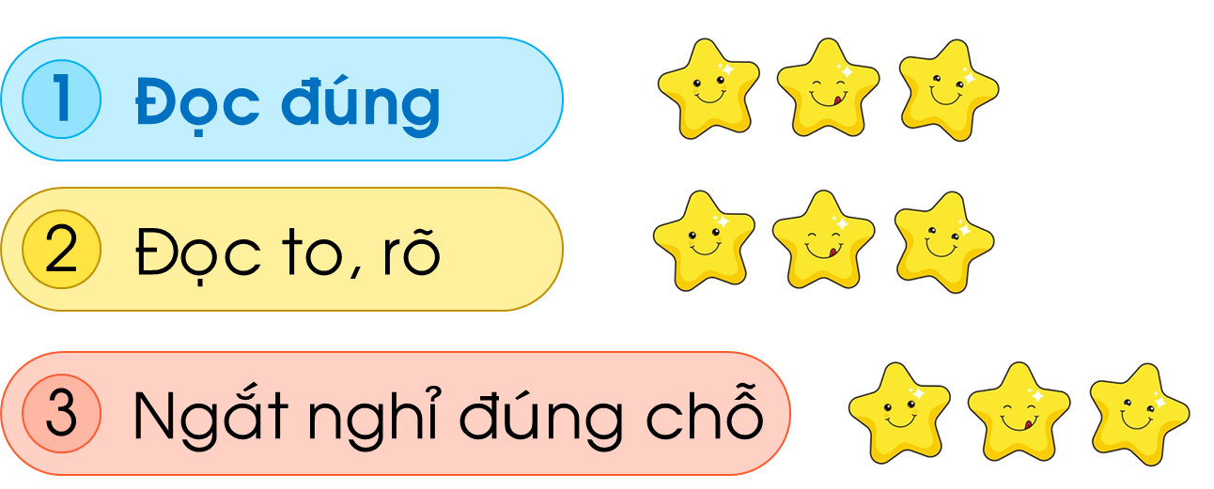
Yêu Cầu
Phân công đọc theo đoạn.
Tất cả thành viên đều đọc.
Giải nghĩa từ cùng nhau.
Tiêu chí đánh giá

Slide 11
1
Mây đen lũ lượt
Kéo về chiều nay
Mặt trời lật đật
Chui vào trong mây.
Bà xỏ kim khâu
Chị ngồi đọc sách
Mẹ làm bánh khoai
Lửa reo tí tách.
Gió reo gió hát
Giọng trầm giọng cao
Chớp dồn tiếng sấm
Chạy trong mưa rào.
Bà xỏ kim khâu
Chị ngồi đọc sách
Mẹ làm bánh khoai
Lửa reo tí tách.
Chỉ thương bác ếch
Lặn lội trong mưa
Xem từng cụm lúa
Phất cờ lên chưa.
4
2
5
(Trần Tâm)
3

Slide 12
Tiêu chí đánh giá

Slide 13
Mây đen lũ lượt
Kéo về chiều nay
Mặt trời lật đật
Chui vào trong mây.
Bà xỏ kim khâu
Chị ngồi đọc sách
Mẹ làm bánh khoai
Lửa reo tí tách.
Gió reo gió hát
Giọng trầm giọng cao
Chớp dồn tiếng sấm
Chạy trong mưa rào.
Bà xỏ kim khâu
Chị ngồi đọc sách
Mẹ làm bánh khoai
Lửa reo tí tách.
Chỉ thương bác ếch
Lặn lội trong mưa
Xem từng cụm lúa
Phất cờ lên chưa.
(Trần Tâm)

Slide 15
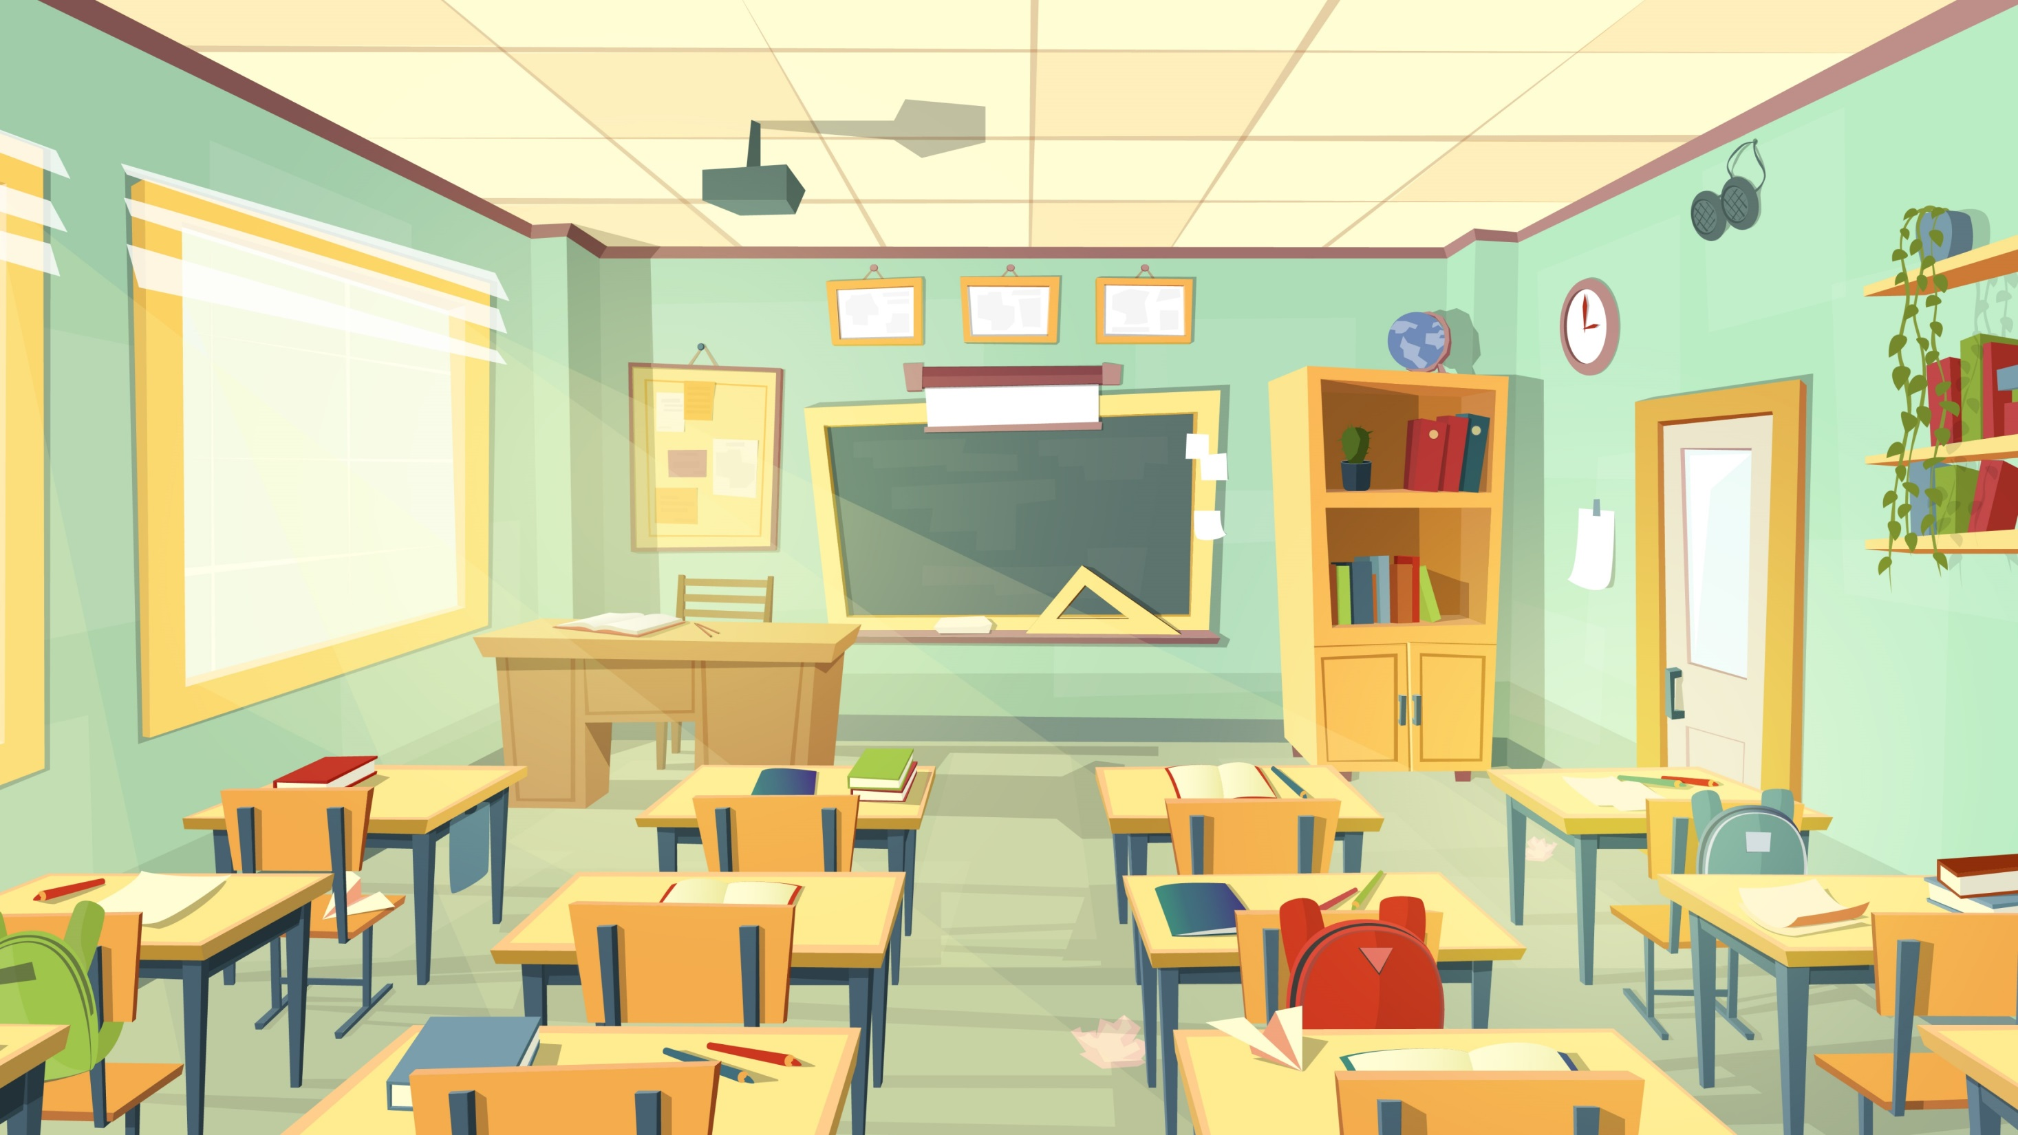
TẠM BIỆT
HẸN GẶP LẠI
Notes:
Hương Thảo – Zalo 0972115126

